Slide 1


INTEGRAÇÃO DE SISTEMAS
Licenciatura em ENGENHARIA INFORMÁTICA / Degree Informatics engineering
Trabalho Prático N.º 2A
Sockets e RPC
31394 – Filipe Fernandes f.ricardo.fernandes@ipvc.pt
32427 – Hélder Silva helder.silva@ipvc.pt
Orientadores:
Jorge Ribeiro , Jackson Barreto
Licenciatura em Engenharia Informática | Escola Superior de Tecnologia e Gestão| Unidade Curricular: INTEGRAÇÃO DE SISTEMAS | Ano Letivo 2025/2026

Slide 2


INTEGRAÇÃO DE SISTEMAS – TRABALHO PRÁTICO N.º 2A
- Sockets e RPC
■ Índice
Degree IN Informatics engineering
1. Objetivos
2. Socket
3. RPC
4. Exemplo Chat com Sockets
5. Envio de JSON com Sockets
6. Exemplo RPC
7. Envio de ficheiros com Sockets
8. Envio de ficheiros com gRPC
9. Conclusão
10. Bibliografia / Referências
@2025, 31394 Filipe Fernandes | 32427 Hélder Silva| Unidade Curricular: INTEGRAÇÃO DE SISTEMAS – Ano Letivo 2025/2026 – Trabalho Prático 2
- 2 -

Slide 3
INTEGRAÇÃO DE SISTEMAS – TRABALHO PRÁTICO N.º 2A
- Sockets e RPC
■ Objetivos
Degree IN Informatics engineering
Implementar Sockets em Python
Implementar RPC
Implementar RPC através da framework gRPC
@2025, 31394 Filipe Fernandes | 32427 Hélder Silva| Unidade Curricular: INTEGRAÇÃO DE SISTEMAS – Ano Letivo 2025/2026 – Trabalho Prático 2
- 3 -

Slide 4
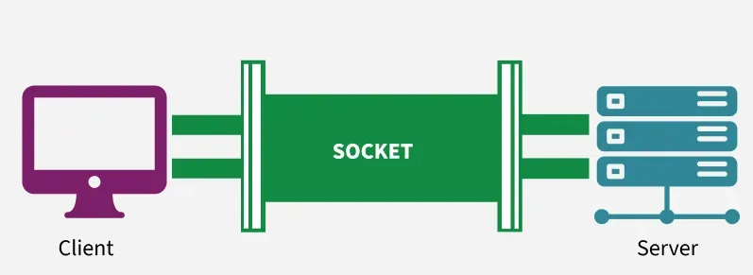
INTEGRAÇÃO DE SISTEMAS – TRABALHO PRÁTICO N.º 2A
- Sockets e RPC
■ Socket
Degree IN Informatics engineering
Um Socket corresponde a um ponto de comunicação entre dois programas que permite a troca de dados através da rede.
Cada Socket possui um endereço IP e porta associada.
Fonte: https://www.geeksforgeeks.org/computer-networks/socket-in-computer-network/
@2025, 31394 Filipe Fernandes | 32427 Hélder Silva| Unidade Curricular: INTEGRAÇÃO DE SISTEMAS – Ano Letivo 2025/2026 – Trabalho Prático 2
- 4 -

Slide 5
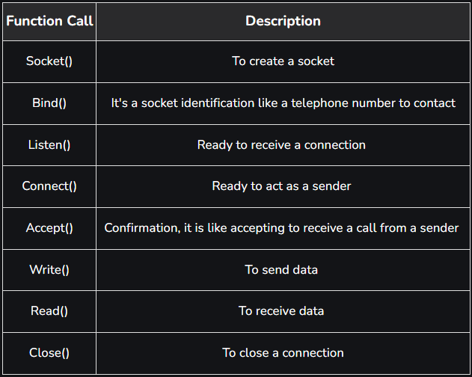
INTEGRAÇÃO DE SISTEMAS – TRABALHO PRÁTICO N.º 2A
- Sockets e RPC
■ Socket
Degree IN Informatics engineering
A seguinte tabela representa as funções tipicamente utilizadas para trabalhar com Sockets.
Fonte: https://www.geeksforgeeks.org/computer-networks/socket-in-computer-network/
@2025, 31394 Filipe Fernandes | 32427 Hélder Silva| Unidade Curricular: INTEGRAÇÃO DE SISTEMAS – Ano Letivo 2025/2026 – Trabalho Prático 2
- 5 -

Slide 6
INTEGRAÇÃO DE SISTEMAS – TRABALHO PRÁTICO N.º 2A
- Sockets e RPC
■ Socket
Degree IN Informatics engineering
A função ”Socket()” recebe como parâmetros o tipo de rede e o protocolo de comunicação “socket.socket(family, type)”.
”socket.socket(socket.AF_INET, socket.SOCK_STREAM)”
O exemplo acima demonstra a sintax utilizada para criar um socket que utiliza IPv4 e protocolo TCP.
AF_INET: IPv4
AF_INET6: IPv6
SOCK_STREAM: TCP
SOCK_DGRAM: UDP
Fonte: https://realpython.com/python-sockets/
@2025, 31394 Filipe Fernandes | 32427 Hélder Silva| Unidade Curricular: INTEGRAÇÃO DE SISTEMAS – Ano Letivo 2025/2026 – Trabalho Prático 2
- 6 -

Slide 7
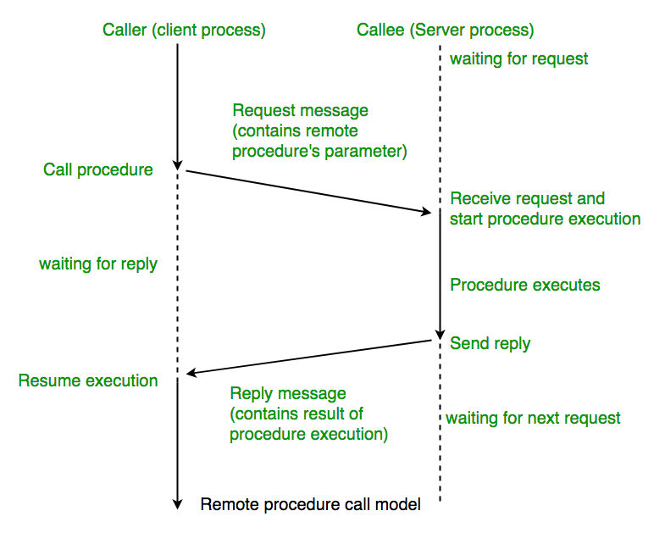
INTEGRAÇÃO DE SISTEMAS – TRABALHO PRÁTICO N.º 2A
- Sockets e RPC
■ RPC
Degree IN Informatics engineering
RPC ou Remote Procedure Call é um método que permite a um programa executar funções em um dispositivo diferente, o servidor, como se fosse uma execução local.
O cliente inicia o processo ao chamar a função.
O servidor recebe o pedido, executa a função chamada e retorna o resultado.
Fonte: https://www.geeksforgeeks.org/operating-systems/remote-procedure-call-rpc-in-operating-system/
@2025, 31394 Filipe Fernandes | 32427 Hélder Silva| Unidade Curricular: INTEGRAÇÃO DE SISTEMAS – Ano Letivo 2025/2026 – Trabalho Prático 2
- 7 -

Slide 8
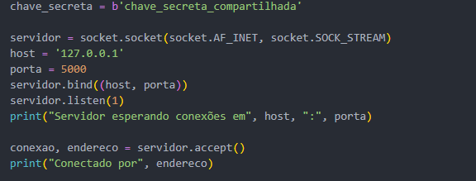
INTEGRAÇÃO DE SISTEMAS – TRABALHO PRÁTICO N.º 2A
- Sockets e RPC
■ Exemplo Chat (Servidor)
Degree IN Informatics engineering
Criar Socket que utiliza endereços IPv4 e utiliza protocolo TCP.
É definido o endereço no qual o servidor vai aceitar conexões e a porta.
Bind((host,port)): associa o socket ao endereço e porta definidos
Listen(1): O servidor fica a “ouvir” à espera de conexões
@2025, 31394 Filipe Fernandes | 32427 Hélder Silva| Unidade Curricular: INTEGRAÇÃO DE SISTEMAS – Ano Letivo 2025/2026 – Trabalho Prático 2
- 8 -

Slide 9
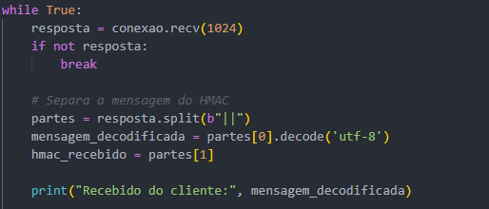
INTEGRAÇÃO DE SISTEMAS – TRABALHO PRÁTICO N.º 2A
- Sockets e RPC
■ Exemplo Chat (Servidor)
Degree IN Informatics engineering
Loop apenas termina quando o cliente terminar a conexão
Servidor aguarda resposta com tamanho máximo de 1024 bytes
A mensagem recebida a divida em 2.
Índice ‘0’ é convertido de bytes para string.
Índice ‘1’ corresponde ao HMAC em bytes. O HMAC é utilizado para validar a criptografia da mensagem
@2025, 31394 Filipe Fernandes | 32427 Hélder Silva| Unidade Curricular: INTEGRAÇÃO DE SISTEMAS – Ano Letivo 2025/2026 – Trabalho Prático 2
- 9 -

Slide 10
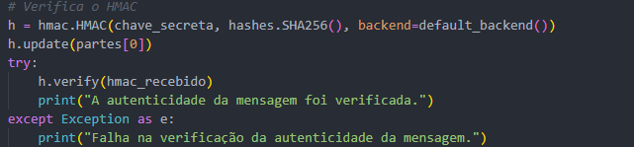
INTEGRAÇÃO DE SISTEMAS – TRABALHO PRÁTICO N.º 2A
- Sockets e RPC
■ Exemplo Chat (Servidor)
Degree IN Informatics engineering
Valida a autenticação da mensagem com recurso à chave definida inicialmente que está presente tanto do lado do servidor como do cliente.
A função “verify()” compara o HMAC da mensagem recebida com o HMAC calculado pelo servidor, sendo a mensagem autenticada caso se a validação se verifique.
@2025, 31394 Filipe Fernandes | 32427 Hélder Silva| Unidade Curricular: INTEGRAÇÃO DE SISTEMAS – Ano Letivo 2025/2026 – Trabalho Prático 2
- 10 -

Slide 11
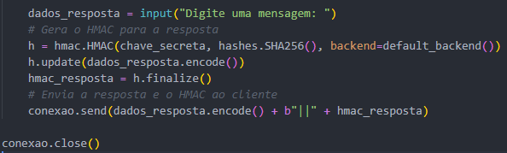
INTEGRAÇÃO DE SISTEMAS – TRABALHO PRÁTICO N.º 2A
- Sockets e RPC
■ Exemplo Chat (Servidor)
Degree IN Informatics engineering
O servidor aguarda o input para dar resposta ao cliente.
A mensagem é encriptada para que possa ser validada do lado do cliente.
“send()” envia a mensagem através do socket com o separador a separar a mensagem e o HMAC para que seja feito um split do lado do cliente e validada a mensagem.
Quando o loop termina, cliente termina a conexão, é chamada a função “close()” e terminada a conexão.
@2025, 31394 Filipe Fernandes | 32427 Hélder Silva| Unidade Curricular: INTEGRAÇÃO DE SISTEMAS – Ano Letivo 2025/2026 – Trabalho Prático 2
- 11 -

Slide 12
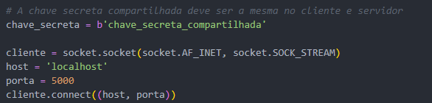
INTEGRAÇÃO DE SISTEMAS – TRABALHO PRÁTICO N.º 2A
- Sockets e RPC
■ Exemplo Chat (Cliente)
Degree IN Informatics engineering
A chave utilizada para validar o HMAC é definida também do lado do cliente.
Tal como no servido é criado um socket IPv4 com protocolo TCP.
Host e porta são definidas com os mesmos valores do servidor.
O cliente estabelece conexão com o servidor.
@2025, 31394 Filipe Fernandes | 32427 Hélder Silva| Unidade Curricular: INTEGRAÇÃO DE SISTEMAS – Ano Letivo 2025/2026 – Trabalho Prático 2
- 12 -

Slide 13
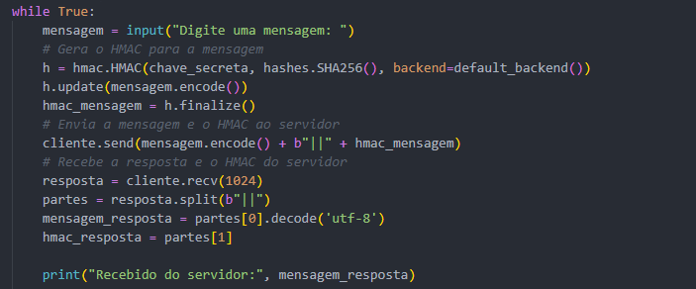
INTEGRAÇÃO DE SISTEMAS – TRABALHO PRÁTICO N.º 2A
- Sockets e RPC
■ Exemplo Chat (Cliente)
Degree IN Informatics engineering
O programa aguarda que o utilizador insira a mensagem.
É gerado o HMAC para a mensagem para que possa ser validada a autenticidade do lado do servidor.
O cliente envia a mensagem e aguarda a resposta do servidor, com tamanho máximo de 1024 bytes.
A resposta do servidor é separada em mensagem e HMAC. A mensagem é transformada de bytes para string.
@2025, 31394 Filipe Fernandes | 32427 Hélder Silva| Unidade Curricular: INTEGRAÇÃO DE SISTEMAS – Ano Letivo 2025/2026 – Trabalho Prático 2
- 13 -

Slide 14
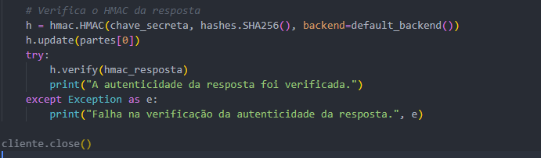
INTEGRAÇÃO DE SISTEMAS – TRABALHO PRÁTICO N.º 2A
- Sockets e RPC
■ Exemplo Chat (Cliente)
Degree IN Informatics engineering
É validado o HMAC da mensagem recebida do servidor e apresentada no terminal o resultado da validação.
@2025, 31394 Filipe Fernandes | 32427 Hélder Silva| Unidade Curricular: INTEGRAÇÃO DE SISTEMAS – Ano Letivo 2025/2026 – Trabalho Prático 2
- 14 -

Slide 15
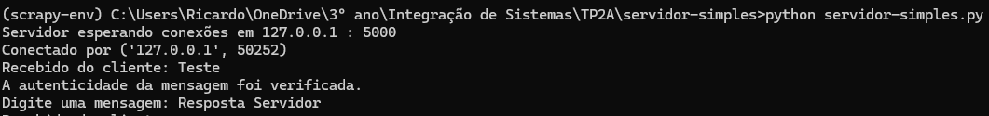
INTEGRAÇÃO DE SISTEMAS – TRABALHO PRÁTICO N.º 2A
- Sockets e RPC
■ Exemplo Chat
Degree IN Informatics engineering
Servidor
Cliente
Servidor aguarda conexões
Cliente envia a mensagem “teste” e a autenticação é validada
Servidor retorna a mensagem “Resposta Servidor” e é validada a autenticação do lado do cliente
@2025, 31394 Filipe Fernandes | 32427 Hélder Silva| Unidade Curricular: INTEGRAÇÃO DE SISTEMAS – Ano Letivo 2025/2026 – Trabalho Prático 2
- 15 -

Slide 16
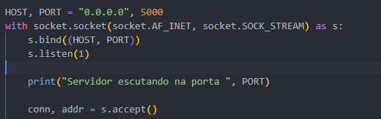
INTEGRAÇÃO DE SISTEMAS – TRABALHO PRÁTICO N.º 2A
- Sockets e RPC
■ Exemplo JSON (Servidor)
Degree IN Informatics engineering
Como no exemplo anterior a criado um Socket com IPv4 e TCP.
Neste exemplo o ‘Host’ é definido como ‘0.0.0.0’ o que significa que o socket vai escutar em todas as interfaces de rede para além do local host como Wi-fi, Ethernet , VMs.
O servidor fica à escuta até um cliente se conectar.
@2025, 31394 Filipe Fernandes | 32427 Hélder Silva| Unidade Curricular: INTEGRAÇÃO DE SISTEMAS – Ano Letivo 2025/2026 – Trabalho Prático 2
- 16 -

Slide 17
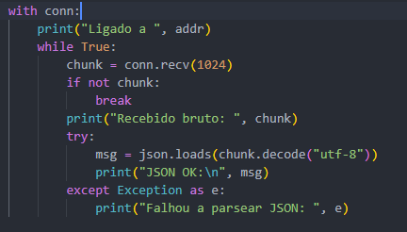
INTEGRAÇÃO DE SISTEMAS – TRABALHO PRÁTICO N.º 2A
- Sockets e RPC
■ Exemplo JSON (Servidor)
Degree IN Informatics engineering
‘Conn’ corresponde ao socket da conexão atual
O servidor recebe atê 1024 bytes do cliente
O chunk recebido é descodificado com UTF-8 e é validado se o formato do JSON está correto
@2025, 31394 Filipe Fernandes | 32427 Hélder Silva| Unidade Curricular: INTEGRAÇÃO DE SISTEMAS – Ano Letivo 2025/2026 – Trabalho Prático 2
- 17 -

Slide 18
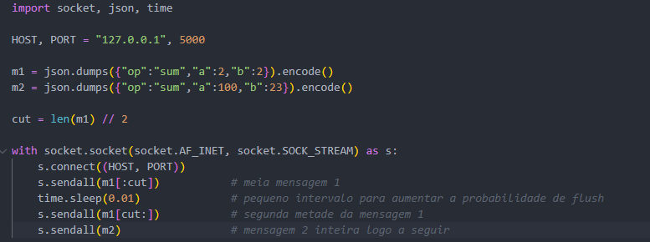
INTEGRAÇÃO DE SISTEMAS – TRABALHO PRÁTICO N.º 2A
- Sockets e RPC
■ Exemplo JSON (Cliente)
Degree IN Informatics engineering
É definido o endereço e porta ao qual o cliente se vai conectar, neste caso localhost. Como o Servidor está a escuta em todas as interfaces ao definir o endereço como localhost é possível estabelecer a conexão.
São criados dois dicionários, codificados para JSON string e convertidos em bytes para serem enviados através do socket.
@2025, 31394 Filipe Fernandes | 32427 Hélder Silva| Unidade Curricular: INTEGRAÇÃO DE SISTEMAS – Ano Letivo 2025/2026 – Trabalho Prático 2
- 18 -

Slide 19
INTEGRAÇÃO DE SISTEMAS – TRABALHO PRÁTICO N.º 2A
- Sockets e RPC
■ Exemplo JSON (Cliente)
Degree IN Informatics engineering
É criado um socket e estabelecida a conexão
A mensagem 1 é enviada fragmentada em duas mensagens diferentes e a mensagem 2 enviada na totalidade. Isto permite analisar o comportamento do servidor na receção.
@2025, 31394 Filipe Fernandes | 32427 Hélder Silva| Unidade Curricular: INTEGRAÇÃO DE SISTEMAS – Ano Letivo 2025/2026 – Trabalho Prático 2
- 19 -

Slide 20
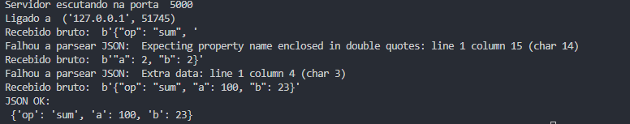
INTEGRAÇÃO DE SISTEMAS – TRABALHO PRÁTICO N.º 2A
- Sockets e RPC
■ Execução
Degree IN Informatics engineering
O servidor encontra-se a escutar na porta 5000 até que o cliente estabelece a ligação
Quando o cliente se conecta é apresentado o IP do mesmo e a porta da conexão. A porta apresentada quando o cliente se conecta corresponde à porta de saída do cliente e é atribuída automaticamente pelo sistema. Esta é a porta onde o cliente envia dados.
Ambas as metades recebidas da mensagem 1 deram erro ao carregar o JSON porque vieram incompletas.
A mensagem 2 foi enviada na totalidade e o JSON carregado corretamente.
@2025, 31394 Filipe Fernandes | 32427 Hélder Silva| Unidade Curricular: INTEGRAÇÃO DE SISTEMAS – Ano Letivo 2025/2026 – Trabalho Prático 2
- 20 -

Slide 21
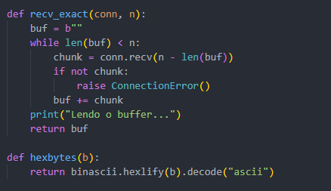
INTEGRAÇÃO DE SISTEMAS – TRABALHO PRÁTICO N.º 2A
- Sockets e RPC
■ Exemplo RPC (Servidor)
Degree IN Informatics engineering
A função auxiliar ‘recv_exact’ garante que o servidor lê a mensagem completa mesmo que ela chegue fracionada. Ao contrario do exemplo anterior em que uma mensagem enviada em 2 partes não era recebida corretamente.
@2025, 31394 Filipe Fernandes | 32427 Hélder Silva| Unidade Curricular: INTEGRAÇÃO DE SISTEMAS – Ano Letivo 2025/2026 – Trabalho Prático 2
- 21 -

Slide 22
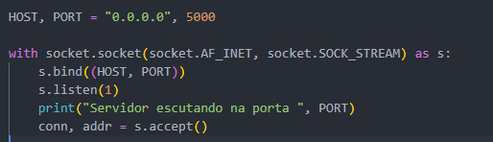
INTEGRAÇÃO DE SISTEMAS – TRABALHO PRÁTICO N.º 2A
- Sockets e RPC
■ Exemplo RPC (Servidor)
Degree IN Informatics engineering
O servidor vai escutar em todas as interfaces na porta 5000.
O socket é criado com IPv4 e TCP e aguarda até ter uma conexão
@2025, 31394 Filipe Fernandes | 32427 Hélder Silva| Unidade Curricular: INTEGRAÇÃO DE SISTEMAS – Ano Letivo 2025/2026 – Trabalho Prático 2
- 22 -

Slide 23
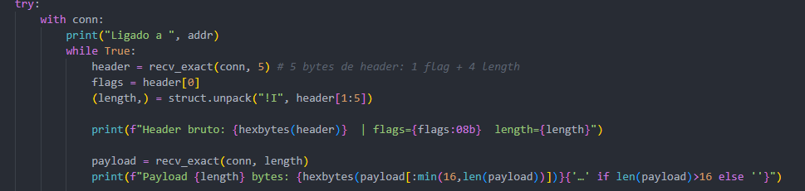
INTEGRAÇÃO DE SISTEMAS – TRABALHO PRÁTICO N.º 2A
- Sockets e RPC
■ Exemplo RPC (Servidor)
Degree IN Informatics engineering
O header recebido é representado por cinco bytes. O primeiro byte corresponde à flag e os quatro seguintes indicam o tamanho da mensagem.
‘struck.unpack’ recebe como parâmetros o formato, big-endian, e o intervalo de índices que representam o tamanho da mensagem.
Com o tamanho real da mensagem em bytes podemos ler a mensagem completa e armazenar no payload ainda em bytes.
@2025, 31394 Filipe Fernandes | 32427 Hélder Silva| Unidade Curricular: INTEGRAÇÃO DE SISTEMAS – Ano Letivo 2025/2026 – Trabalho Prático 2
- 23 -

Slide 24
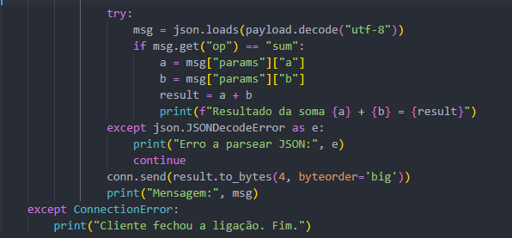
INTEGRAÇÃO DE SISTEMAS – TRABALHO PRÁTICO N.º 2A
- Sockets e RPC
■ Exemplo RPC (Servidor)
Degree IN Informatics engineering
O payload é convertido de bytes para JSON e transformado num dicionário.
A mensagem é validada e caso o parâmetro ‘op’ corresponde à soma, somamos os valores para devolver ao cliente.
O resultado tem que ser convertido para bytes antes de ser enviado para o cliente. O resultado é enviado com quatros bytes em formato big endian.
@2025, 31394 Filipe Fernandes | 32427 Hélder Silva| Unidade Curricular: INTEGRAÇÃO DE SISTEMAS – Ano Letivo 2025/2026 – Trabalho Prático 2
- 24 -

Slide 25
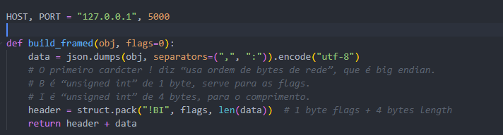
INTEGRAÇÃO DE SISTEMAS – TRABALHO PRÁTICO N.º 2A
- Sockets e RPC
■ Exemplo RPC (Cliente)
Degree IN Informatics engineering
Endereço e porta usada para conectar o socket do cliente.
A função ‘build_framed’ criar o ‘frame’ para a mensagem que vai ser enviada para o servidor. O valor retornado é armazenado na variável a enviar e contém o header com 5 bytes, 1 para a flag e 4 para representar o tamanho do payload e o payload em si.
@2025, 31394 Filipe Fernandes | 32427 Hélder Silva| Unidade Curricular: INTEGRAÇÃO DE SISTEMAS – Ano Letivo 2025/2026 – Trabalho Prático 2
- 25 -

Slide 26
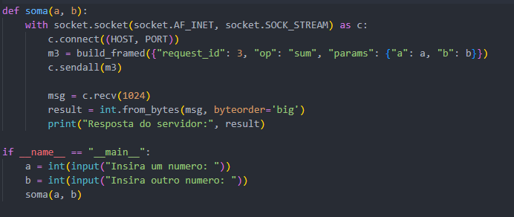
INTEGRAÇÃO DE SISTEMAS – TRABALHO PRÁTICO N.º 2A
- Sockets e RPC
■ Exemplo RPC (Cliente)
Degree IN Informatics engineering
A função ‘soma()’ a chamada na main e recebe dois números inteiros como parametros. Esta função é responsável por criar o socket e estabelecer a conexão com o servidor.
A mensagem é criada com a função auxiliar e o resultado da soma calculada no servidor retornada para o cliente, convertida de bytes para um numero inteiro e apresentada no terminal.
@2025, 31394 Filipe Fernandes | 32427 Hélder Silva| Unidade Curricular: INTEGRAÇÃO DE SISTEMAS – Ano Letivo 2025/2026 – Trabalho Prático 2
- 26 -

Slide 27
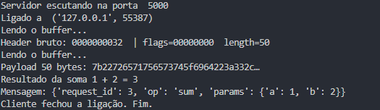

INTEGRAÇÃO DE SISTEMAS – TRABALHO PRÁTICO N.º 2A
- Sockets e RPC
■ Exemplo RPC Execução
Degree IN Informatics engineering
Servidor
Cliente
@2025, 31394 Filipe Fernandes | 32427 Hélder Silva| Unidade Curricular: INTEGRAÇÃO DE SISTEMAS – Ano Letivo 2025/2026 – Trabalho Prático 2
- 27 -

Slide 28
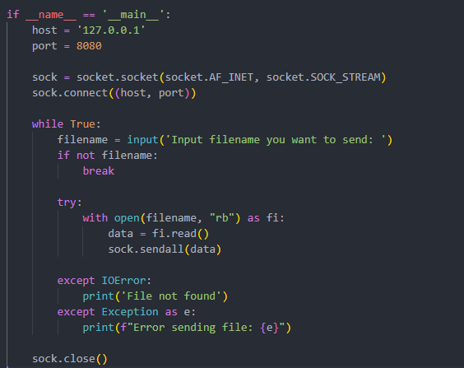
INTEGRAÇÃO DE SISTEMAS – TRABALHO PRÁTICO N.º 2A
- Sockets e RPC
■ Socket – Partilha de ficheiros (Cliente)
Degree IN Informatics engineering
O socket é criado e o nome do ficheiro pedido como input ao utilizador.
Caso o ficheiro exista é aberto em modo binário, para permitir a transferência de qualquer tipo de ficheiro e enviado para o servidor.
Fonte: https://www.geeksforgeeks.org/python/file-transfer-using-tcp-socket-in-python/
@2025, 31394 Filipe Fernandes | 32427 Hélder Silva| Unidade Curricular: INTEGRAÇÃO DE SISTEMAS – Ano Letivo 2025/2026 – Trabalho Prático 2
- 28 -

Slide 29
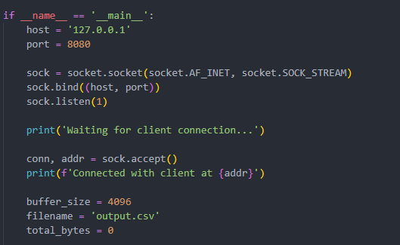
INTEGRAÇÃO DE SISTEMAS – TRABALHO PRÁTICO N.º 2A
- Sockets e RPC
■ Socket – Partilha de ficheiros (Servidor)
Degree IN Informatics engineering
Do lado do servido é criado um socket e este fica à escuta até receber uma conexão.
O ficheiro enviado vai ser guardado do lado do servidor com o nome ‘output.csv’.
Fonte: https://www.geeksforgeeks.org/python/file-transfer-using-tcp-socket-in-python/
@2025, 31394 Filipe Fernandes | 32427 Hélder Silva| Unidade Curricular: INTEGRAÇÃO DE SISTEMAS – Ano Letivo 2025/2026 – Trabalho Prático 2
- 29 -

Slide 30
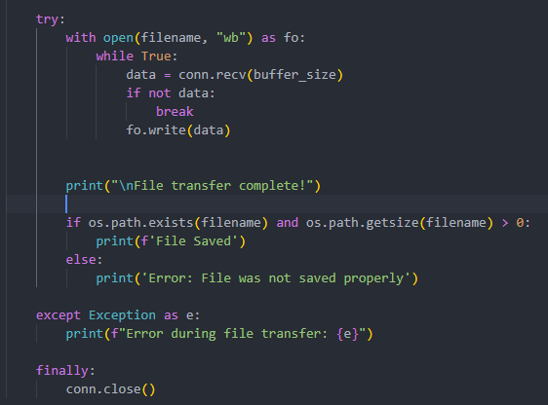
INTEGRAÇÃO DE SISTEMAS – TRABALHO PRÁTICO N.º 2A
- Sockets e RPC
■ Socket – Partilha de ficheiros (Servidor)
Degree IN Informatics engineering
O novo ficheiro é criado em modo binário e os dados enviados no socket são lidos e armazenados na variável data. Esta stream de dados é depois armazenada no ficheiro com a função ‘write()’.
Fonte: https://www.geeksforgeeks.org/python/file-transfer-using-tcp-socket-in-python/
@2025, 31394 Filipe Fernandes | 32427 Hélder Silva| Unidade Curricular: INTEGRAÇÃO DE SISTEMAS – Ano Letivo 2025/2026 – Trabalho Prático 2
- 30 -

Slide 31
INTEGRAÇÃO DE SISTEMAS – TRABALHO PRÁTICO N.º 2A
- Sockets e RPC
■ Socket – Partilha de ficheiros (Servidor)
Degree IN Informatics engineering
O novo ficheiro é criado em modo binário e os dados enviados no socket são lidos e armazenados na variável data. Esta stream de dados é depois armazenada no ficheiro com a função ‘write()’.
Fonte: https://www.geeksforgeeks.org/python/file-transfer-using-tcp-socket-in-python/
@2025, 31394 Filipe Fernandes | 32427 Hélder Silva| Unidade Curricular: INTEGRAÇÃO DE SISTEMAS – Ano Letivo 2025/2026 – Trabalho Prático 2
- 31 -

Slide 32

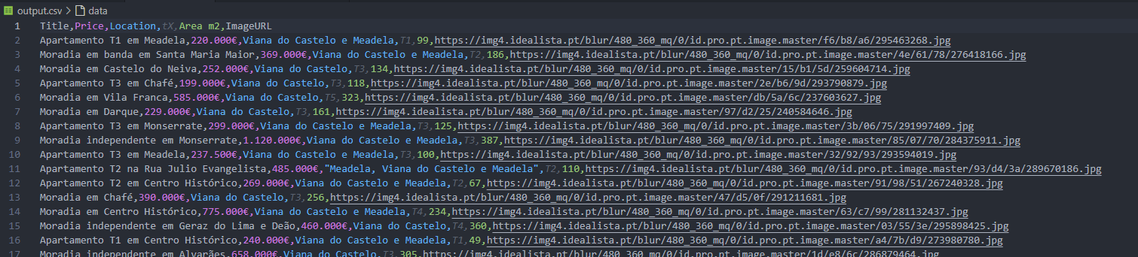
INTEGRAÇÃO DE SISTEMAS – TRABALHO PRÁTICO N.º 2A
- Sockets e RPC
■ Socket – Partilha de ficheiros
Degree IN Informatics engineering
Com o uso do modo binário durante o envio e receção dos dados o encoding é mantido.
@2025, 31394 Filipe Fernandes | 32427 Hélder Silva| Unidade Curricular: INTEGRAÇÃO DE SISTEMAS – Ano Letivo 2025/2026 – Trabalho Prático 2
- 32 -

Slide 33
INTEGRAÇÃO DE SISTEMAS – TRABALHO PRÁTICO N.º 2A
- Sockets e RPC
■ Socket – Partilha de ficheiros
Degree IN Informatics engineering
Com o uso do modo binário durante o envio e receção dos dados o encoding é mantido.
@2025, 31394 Filipe Fernandes | 32427 Hélder Silva| Unidade Curricular: INTEGRAÇÃO DE SISTEMAS – Ano Letivo 2025/2026 – Trabalho Prático 2
- 33 -

Slide 34
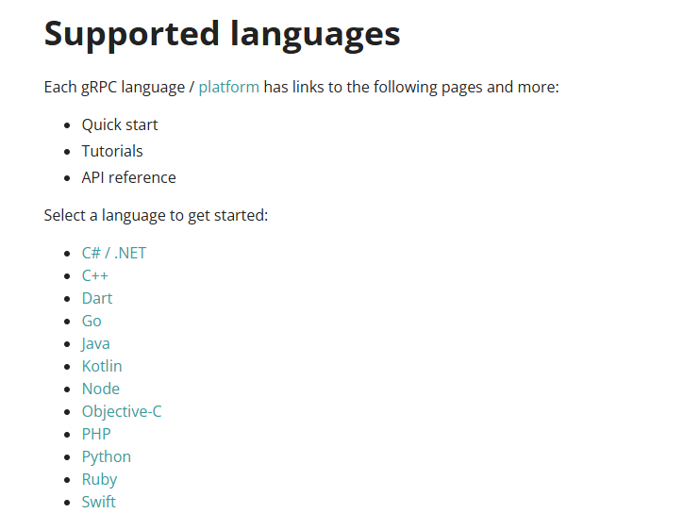
INTEGRAÇÃO DE SISTEMAS – TRABALHO PRÁTICO N.º 2A
- Sockets e RPC
■ GRPC
Degree IN Informatics engineering
gRPC é uma framework de alta performance para RPC que se encontra disponível para diversas linguagens de programação.
Esta framework foi desenvolvida pela Google e é open source.
Fonte : https://grpc.io/ , https://grpc.io/docs/what-is-grpc/introduction/
@2025, 31394 Filipe Fernandes | 32427 Hélder Silva| Unidade Curricular: INTEGRAÇÃO DE SISTEMAS – Ano Letivo 2025/2026 – Trabalho Prático 2
- 34 -

Slide 35
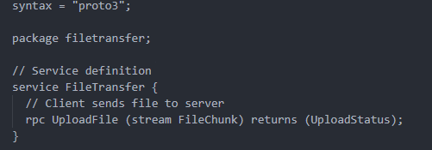
INTEGRAÇÃO DE SISTEMAS – TRABALHO PRÁTICO N.º 2A
- Sockets e RPC
■ GRPC
Degree IN Informatics engineering
Proto3 corresponde à versãodo protocol buffer criado pela Google utilizado, uma forma de definir e codificar dados para comunicar entre programas.
Ao contrário de XML ou JSON , a transmissão de dados é feita em formato binário sendo mais o tamanho mais pequeno e mais rápido de ler e guardar.
Fonte : https://grpc.io/docs/languages/python/quickstart/
@2025, 31394 Filipe Fernandes | 32427 Hélder Silva| Unidade Curricular: INTEGRAÇÃO DE SISTEMAS – Ano Letivo 2025/2026 – Trabalho Prático 2
- 35 -

Slide 36
INTEGRAÇÃO DE SISTEMAS – TRABALHO PRÁTICO N.º 2A
- Sockets e RPC
■ GRPC
Degree IN Informatics engineering
É declarado o service ‘FileTransfer’. Este serviço é um conjunto de RPCs que o servidor possui. Neste caso apenas temos a função para fazer o upload do ficheiro.
Fonte : https://grpc.io/docs/languages/python/quickstart/
@2025, 31394 Filipe Fernandes | 32427 Hélder Silva| Unidade Curricular: INTEGRAÇÃO DE SISTEMAS – Ano Letivo 2025/2026 – Trabalho Prático 2
- 36 -

Slide 37
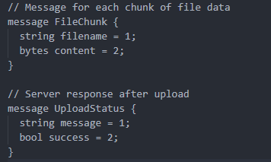
INTEGRAÇÃO DE SISTEMAS – TRABALHO PRÁTICO N.º 2A
- Sockets e RPC
■ GRPC
Degree IN Informatics engineering
Com gRPC os dados enviados entre cliente e servidor são sempre ‘message’. Em que cada uma destas mensagens corresponde a uma estrutura de dados com campos com nome e tipos de dados definidos.
Fonte : https://grpc.io/docs/languages/python/quickstart/
@2025, 31394 Filipe Fernandes | 32427 Hélder Silva| Unidade Curricular: INTEGRAÇÃO DE SISTEMAS – Ano Letivo 2025/2026 – Trabalho Prático 2
- 37 -

Slide 38
INTEGRAÇÃO DE SISTEMAS – TRABALHO PRÁTICO N.º 2A
- Sockets e RPC
■ GRPC
Degree IN Informatics engineering
Com o ficheiro proto definido é utilizado o comando:
“python -m grpc_tools.protoc -I. --python_out=. --grpc_python_out=. file_transfer.proto”
São gerados dois novos ficheiros de forma automática. Estes ficheiros não devem ser alterados. Caso exista essa necessidade deve ser feita no ficheiro proto e gerados novamente.
  file_transfer_pb2.py: Contem as classes das mensagens
  file_transfer_pb2_grpc.py: Contém as classes do serviço gRPC
@2025, 31394 Filipe Fernandes | 32427 Hélder Silva| Unidade Curricular: INTEGRAÇÃO DE SISTEMAS – Ano Letivo 2025/2026 – Trabalho Prático 2
- 38 -

Slide 39
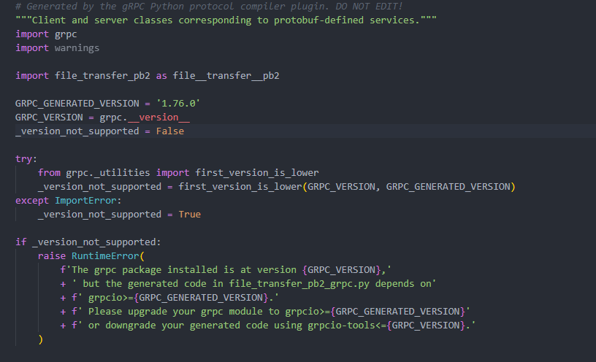
INTEGRAÇÃO DE SISTEMAS – TRABALHO PRÁTICO N.º 2A
- Sockets e RPC
■ GRPC
Degree IN Informatics engineering
@2025, 31394 Filipe Fernandes | 32427 Hélder Silva| Unidade Curricular: INTEGRAÇÃO DE SISTEMAS – Ano Letivo 2025/2026 – Trabalho Prático 2
- 39 -

Slide 40
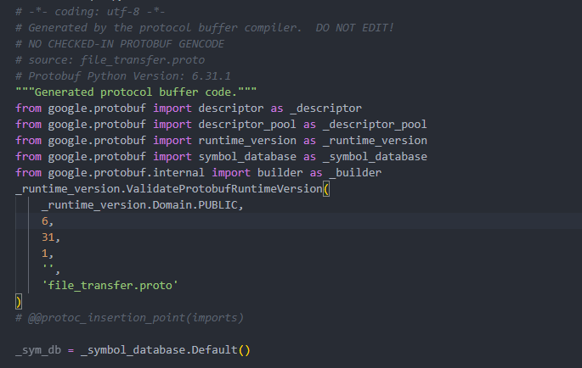
INTEGRAÇÃO DE SISTEMAS – TRABALHO PRÁTICO N.º 2A
- Sockets e RPC
■ GRPC
Degree IN Informatics engineering
@2025, 31394 Filipe Fernandes | 32427 Hélder Silva| Unidade Curricular: INTEGRAÇÃO DE SISTEMAS – Ano Letivo 2025/2026 – Trabalho Prático 2
- 40 -

Slide 41
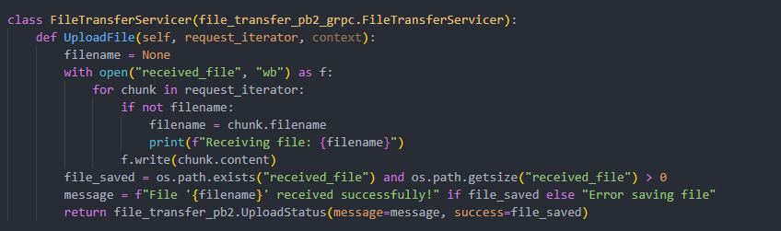
INTEGRAÇÃO DE SISTEMAS – TRABALHO PRÁTICO N.º 2A
- Sockets e RPC
■ GRPC (servidor)
Degree IN Informatics engineering
Esta classe implementa o serviço criado automaticamenticamente e possui o método ‘UploadFile’. Este método vai criar o ficheiro em modo binário e percorrer todos os chunks recebidos do cliente e guardar no novo ficheiro.
@2025, 31394 Filipe Fernandes | 32427 Hélder Silva| Unidade Curricular: INTEGRAÇÃO DE SISTEMAS – Ano Letivo 2025/2026 – Trabalho Prático 2
- 41 -

Slide 42
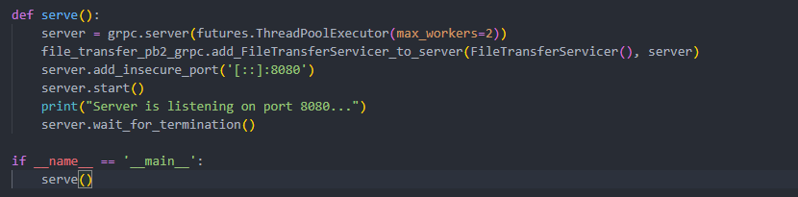
INTEGRAÇÃO DE SISTEMAS – TRABALHO PRÁTICO N.º 2A
- Sockets e RPC
■ GRPC (servidor)
Degree IN Informatics engineering
A função ‘serve()’ é responsável por criar um servidor gRPC. No exemplo o servidor pode receber até um máximo de 2 clientes.
Regista o serviço ‘FileTransfer’ no servidor gRPC para que quando a função ‘UploadFile’ seja chamada o servidor sabe que serviço usar.
‘[::]:8080’ o servidor vai escutar em todas as interfaces de rede na porta 8080.
@2025, 31394 Filipe Fernandes | 32427 Hélder Silva| Unidade Curricular: INTEGRAÇÃO DE SISTEMAS – Ano Letivo 2025/2026 – Trabalho Prático 2
- 42 -

Slide 43
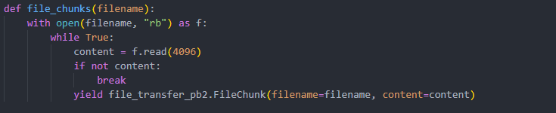
INTEGRAÇÃO DE SISTEMAS – TRABALHO PRÁTICO N.º 2A
- Sockets e RPC
■ GRPC (Cliente)
Degree IN Informatics engineering
A keyword ‘yield’ faz com que seja uma função geradora. O ficheiro é aberto em modo binário e lê em blocos de 4096 bytes.
À medida que o servidor lê os dados são devolvidos chunks sem nunca carregar o ficheiro inteiro em memória.
De cada vez que o gRPC precisa de um novo chunk, lê o próximo bloco e envia ao servidor.
@2025, 31394 Filipe Fernandes | 32427 Hélder Silva| Unidade Curricular: INTEGRAÇÃO DE SISTEMAS – Ano Letivo 2025/2026 – Trabalho Prático 2
- 43 -

Slide 44
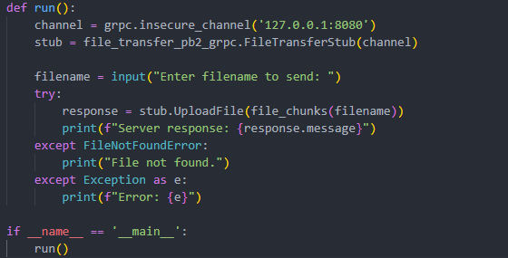
INTEGRAÇÃO DE SISTEMAS – TRABALHO PRÁTICO N.º 2A
- Sockets e RPC
■ GRPC (Cliente)
Degree IN Informatics engineering
Cria a ligação ao servidor gRPC no localhost porta 8080.
A classe stub é uma classe gerada automaticamente pelo gRPC. Esta classe permite chamar os métodos definidos no servidor como se fossem funções locais.
O cliente insere o nome do ficheiro a enviar e chama a função ‘UploadFile’
@2025, 31394 Filipe Fernandes | 32427 Hélder Silva| Unidade Curricular: INTEGRAÇÃO DE SISTEMAS – Ano Letivo 2025/2026 – Trabalho Prático 2
- 44 -

Slide 45
INTEGRAÇÃO DE SISTEMAS – TRABALHO PRÁTICO N.º 2A
- Sockets e RPC
■ GRPC
Degree IN Informatics engineering
Servidor
Cliente
O servidor retorna para o cliente a mensagem a confirmar a receção do ficheiro.
@2025, 31394 Filipe Fernandes | 32427 Hélder Silva| Unidade Curricular: INTEGRAÇÃO DE SISTEMAS – Ano Letivo 2025/2026 – Trabalho Prático 2
- 45 -

Slide 46
INTEGRAÇÃO DE SISTEMAS – TRABALHO PRÁTICO N.º 2A
- Sockets e RPC
■ Conclusão
Degree IN Informatics engineering
Este trabalho permitiu compreender e testar diferentes métodos de comunicação entre sistemas desde a implementação de Sockets até ao uso de RPC e gRPC.
Os diferentes métodos permitiram observar as diferenças de implementar métodos de comunicação de baixo nível como é o caso dos Sockets e de abstrações de alto nível como o gRPC.
@2025, 31394 Filipe Fernandes | 32427 Hélder Silva| Unidade Curricular: INTEGRAÇÃO DE SISTEMAS – Ano Letivo 2025/2026 – Trabalho Prático 2
- 46 -

Slide 47
INTEGRAÇÃO DE SISTEMAS – TRABALHO PRÁTICO N.º 2A
- Sockets e RPC
■ Bibliografia e Referências Web
Degree IN Informatics engineering
■ Socket:
https://www.geeksforgeeks.org/computer-networks/socket-in-computer-network/ , https://realpython.com/python-sockets/ ,
https://www.geeksforgeeks.org/python/file-transfer-using-tcp-socket-in-python/
■ RPC:
https://www.geeksforgeeks.org/operating-systems/remote-procedure-call-rpc-in-operating-system/
■ gRPC:
https://grpc.io/
https://grpc.io/docs/what-is-grpc/introduction/
https://grpc.io/docs/languages/python/quickstart/
@2025, 31394 Filipe Fernandes | 32427 Hélder Silva| Unidade Curricular: INTEGRAÇÃO DE SISTEMAS – Ano Letivo 2025/2026 – Trabalho Prático 2
- 47 -
Notes:
Tiago (acabar referencias)

Slide 48

www.ipvc.pt

